Slide 1
MRHMDと電動カメラを用いた コンクリート壁のひび割れ検査支援システム ~ Concrete Wall Crack Inspection Support System Using Mixed Reality Head-Mounted Display and Motorized Camera ~
筑波大学計測情報工学研究室 PARK TAEJOON

Slide 2
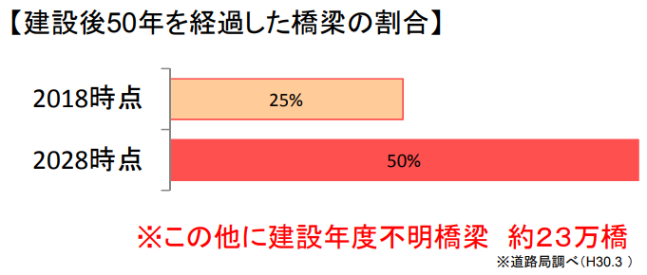
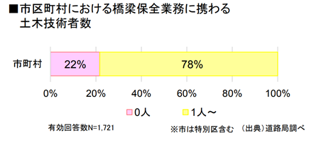
研究背景
建設後50年を経過した橋梁の割合は， 2028年時点で約50%以上になる．
橋梁の耐久性の低下を防ぐために， 定期的な検査を行う必要がある．
作業を行う検査員が不足する課題も生じている．
国土交通省『老朽化対策の取組み』より
ひび割れを早期発見して，修復の有無を評価し， 構造物の安全性を維持することが重要．
ひび割れ検査の自動化が強く求められる.
国土交通省『老朽化対策の取組み』より

Slide 3
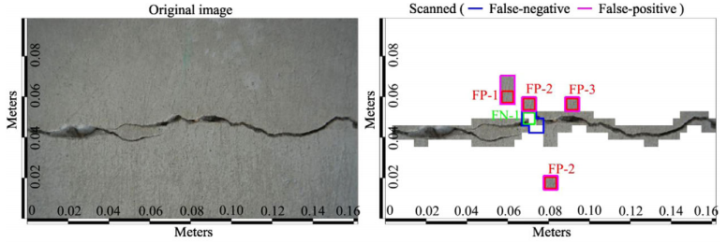
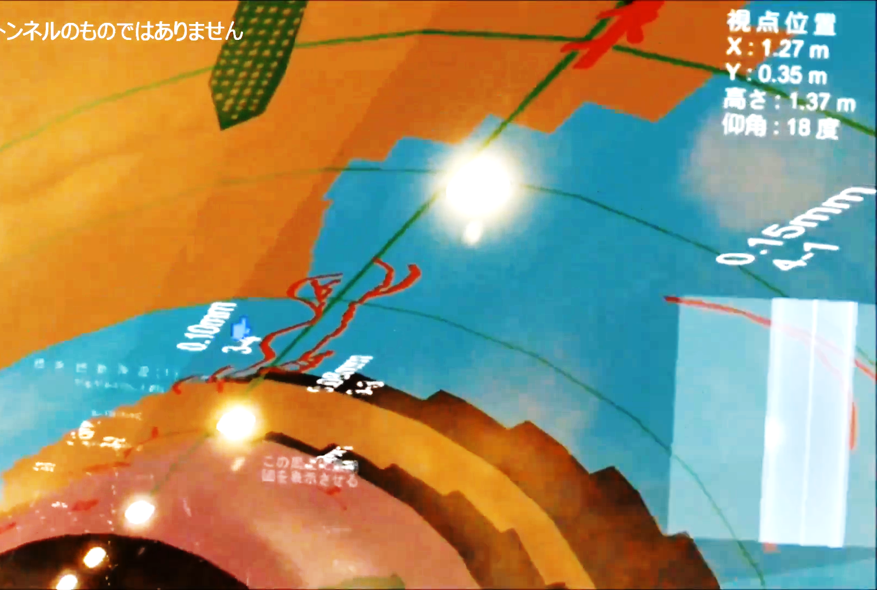
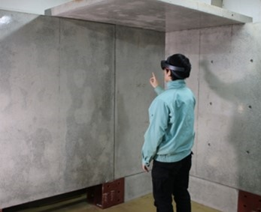
先行研究
ひび割れ検出：AIと画像処理を用いたひび割れ検出法．
画像検査によるひび割れの発見精度は人の作業精度には劣ってあり，
人が未検出や誤検出を直接確認する必要がある．
© 2017 Computer-Aided Civil and Infrastructure Engineering
DOI: 10.1111/mice.12263
ひび割れ検出結果提示：壁面に Mixed Reality（MR）によりひび割れ
検出結果を提示するシステム．
検出されらひび割れを提示するだけで，
人が検査結果の評価・更新を行うことは難しい．
© 2019 Informatix Incorporated.
GyroEye Holo - インフォマティクス HPより
電子情報通信学会大会講演
論文集2019, 還田匡, 山口友之
画像処理手法によってひび割れ自動検査を行った結果に対して，
人が未検出や誤検出 を直接評価することが可能なシステムの開発．

Slide 4
提案手法
クラウド上でひび割れ自動検査処理を行う
検査対象の3次元空間データを検査結果と共に保存
HMDに付いている空間分析用カメラは，検査に必要な小さなひび割れを検出するには解像度が不十分
壁面のパノラマ画像を外部の高画像度カメラより自動撮影
HMD の不足している演算性能の補助，検査速度の高速化
MRにより壁面に結果を提示
未検出や誤検出がある場合は，人が直接修正して再検査し，その修正値で次回の検査精度を向上
時間や場所に囚われずに検査結果の確認が可能

Slide 5
研究計画 ①
定義
Image1: 外部カメラ高画質画像．
Image2: Image1から生成されたひび割れ画像．
Image2’: Image2より生成された低画質ひび割れ画像．
Image3: Hololensの低画質カメラ画像．
Transform1: Image1からImage3へのホモグラフィ変換行列から得られる位置・スケール・回転情報．
Position1: Image1の撮影場所の位置・スケール・回転情報．
撮影
外部カメラでは， Position1を基にImage1を撮影し，PCに転送する．
Hololensでは，Image3を撮影し，PCに転送する．
PC上でのイメージマッチング
Image1からImage3へのイメージマッチングを行うことでTransform1が得られる. (最適のマッチングアルゴリズムを探す必要あり)
Image1よりImage2を生成する．
Image2よりImage2’を生成する．
HololensにTransform1, Position1, Image 2’を転送する．

Slide 6
研究計画 ②
Hololensのひび割れ画像投影
Transform1を基にImage2’をAR空間上に貼り付ける．
再処理したい場合，パラメータを調整して選択された領域のPosition1をPCに転送し，過程1.1~3.1を繰り返すことで再処理可能.
最終結果を保存する場合，HoloLens上でスキャンした実空間3Dマッシュデータを.obj拡張子に変換してPCに転送し， PCの専用ビューアを利用してVR上で再現できるようにする．
カメラにステッピングモータを付け，希望の位置を撮影・処理可能にする．
カメラの角度を可能な範囲内で調整しながら各画像間で重複する領域が30%以上になるように複数のImage1を撮影する．
複数のImage1の中でイメージマッチングには一番一致している画像を検出して上記の過程を行う．
マッチングされたイメージのPosition1を基準にして複数のImage1を投影する．

Slide 7


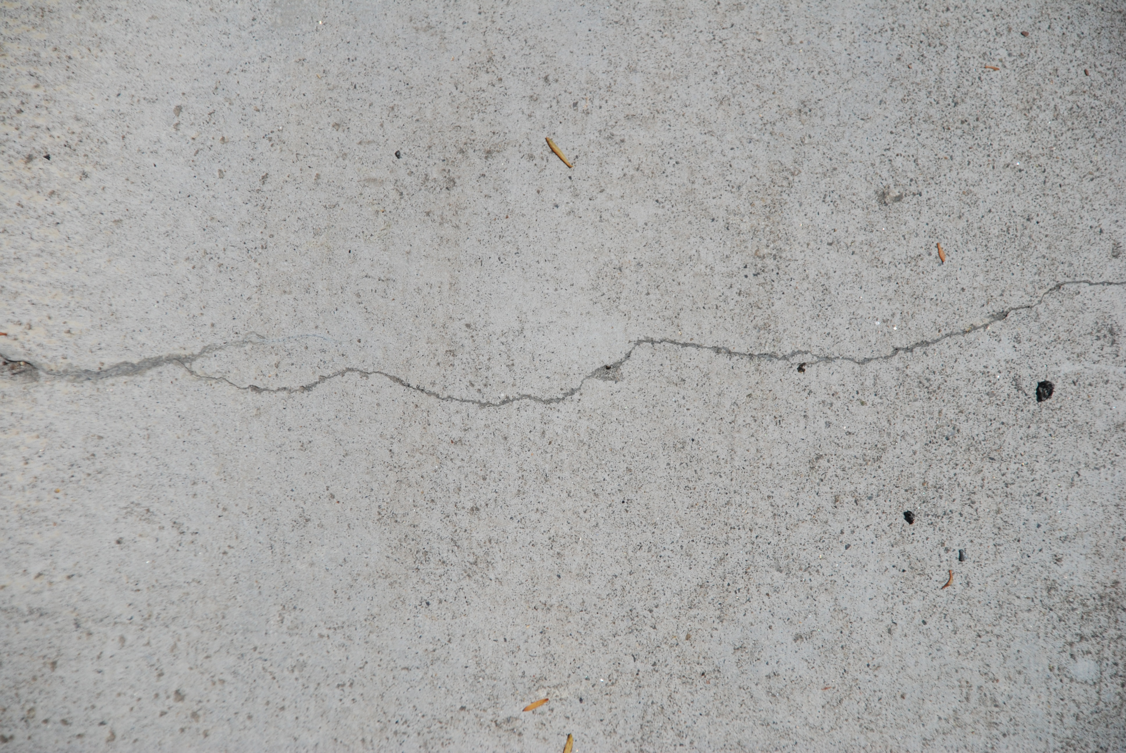
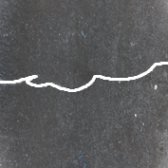
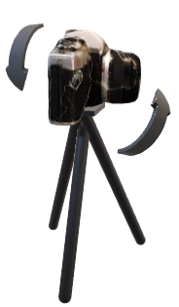
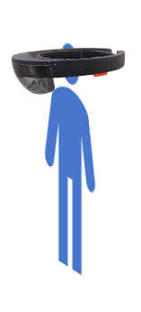
システム概要図
Cloud Computing
Remote PC
3D Result Data
Hi-Res
Feedback Data
Crack
Camera
Position
Projection
Position
Crack
Image Matching
Hi-Res
Lo-Res
Projection
Position
Camera
Posiion
Lo-Res Image
Camera Position
Feedback Data
3D Result Data
Motorized Camera
MRHMD
Hi-Res
Lo-Res
Crack

Slide 8
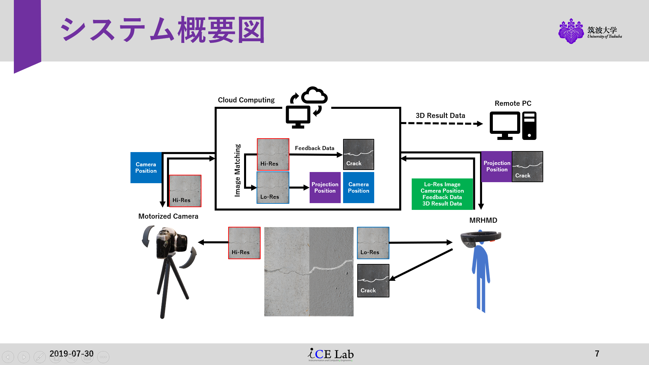

Slide 9
現在の研究状況
MRHMDにはHololensを用いる．
OpenCV for Unityで画像処理を行う．
PC-Hololens間のクラウドコンピューティングの構築に成功．
検査結果表示のためのアルゴ リズムの設計済み．
OpenCV for Unityの使い方を勉強中．

